Slide 1
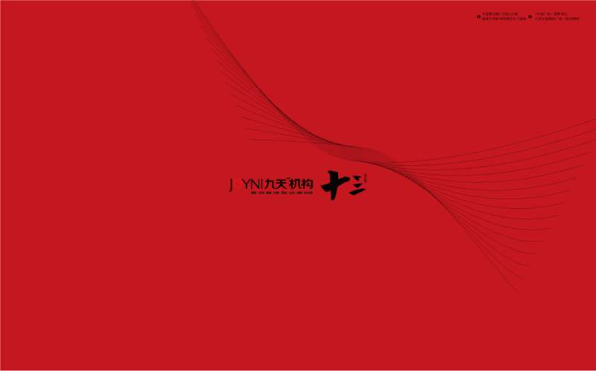

Slide 2
传奇路上
传奇国际广场定位策略思考暨视觉体系

Slide 3
多美好的产品。
身处东部商务基地
超便捷的通达交通
艾溪湖、湿地公园、屋顶花园三重生态景观
不逊于绿地等品牌写字楼的硬件配置
……

Slide 4
多残酷的现实。
不少于5家写字楼的竞争市场
通达性、展示面均优于本案
规模、硬件、开发商品牌……分开比较都无优势
……

Slide 5
如何在超严峻的市场竞争环境中，卖出传奇国际的格调，卖得漂亮，卖得有底气？

Slide 6
让客户认可！
从客户入手

Slide 7
找到客户，和他对话！
用你的话和他沟通，你的话会进入他脑里
用他的话和他沟通，你的话会进入他心里

Slide 8
谁是我们的客户？
他们具有什么样的性格特质？

Slide 9
客群中，写字楼客户无疑是我们攻坚的重点。
针对写字楼客群是我们推广诉求的主要方向。
发展中的企业和企业领导拥有什么样的特质和性格？

Slide 10
Age of 30S
1953年，30岁的霍英东，创造了“卖楼花” 房地产营销新理念，一时间掀起全港地产狂潮。1958年，30岁的李嘉诚在香港资产已经突破千万元；1961年，30岁的默多克，已将《澳大利亚报》的产 业，从澳洲延伸到了英国；1985年，30岁的比尔·盖茨，促成了微软与PC老大IBM，联合开发OS/2操作系统等等。据美国一家研究机构调查分析，全球百万富豪的平均年龄，已经从30年前的62岁，下降到目前的38岁，支撑这个现象的内在逻辑是：更据创新力的年轻人更容易在这个变革剧烈的社会创业成功。

Slide 11
Age of 30s的性格态度。

Slide 12
他们已经有了一定的实力和资本，但是还不够；
但是他们拥有更长远的目标和计划，他们拥有争霸天下的野心，拥有
创造一个传奇的梦想；
他们性格内敛而张扬，有激情有斗志，他们把眼光放在全国乃至全世界；
他们深知少投入多产出的成本重要性，他们没有什么可以挥霍，
他们必须抓住任何一个可以成就事业的机会和占位；
他们每一步都走得很踏实，他们知道当自己还不够强大，就必须站在
巨人的肩膀上，智慧借力，才能制胜。

Slide 13
志在传奇的有智之士
目标客群定位：

Slide 14
传奇国际广场和目标客群的总体精神：智
自身的智慧：拥有自身并不逊色的软实力和硬实力
借力的智慧：懂得站在更高的平台上，与巨头为邻，
借力借势，谋更长远的发展。

Slide 15
总体定位
东部创智中心，生态商务区
借势。凸显本案区域优势
三重生态景观
产品规划

Slide 16
价值体系
1、东部CHD中心
2、桥头堡、地铁旁
3、3重生态景观
4、24H泛商业中心
5、精装商务体
6、投资首选

Slide 17
写字楼定位
优越之上的智慧OFFICE
对应价值
对应客群
对应产品
优越环境资源
优越商务格局
优越配套体系
优越硬件设置

Slide 18
公寓定位
智者的私享花园寓所
对应客群
生活态度
生态价值
产品特性

Slide 19
slogan
财智路上，你就是传奇

Slide 20
我有不逊于任何人的软实力和硬实力
我能站在更高的平台上紧跟巨商大鳄的步伐
我敢用1%的智慧+99%的汗水，博取一个明天。
志在传奇，等一个机会，我就是明天的传奇。

Slide 21
推广策略
1、颠覆传统广告模式：先对话客户，直击客户心理，让客户产生偏好，
再诉求产品；
2、非传统地产推广模式：成立“志在传奇”俱乐部，招募有智之士，
先将俱乐部推出去，以目标客群的精神理念和向上的态度，做大圈子
再进行深度推广；
3、互动体验传播颠覆市场：建议将屋顶生态花园建成湖景商务会客厅形式，
（甚至做出普通洽谈与VIP洽谈区之分）以现场互动体验形式，颠覆市场。

Slide 22
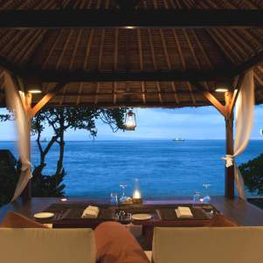
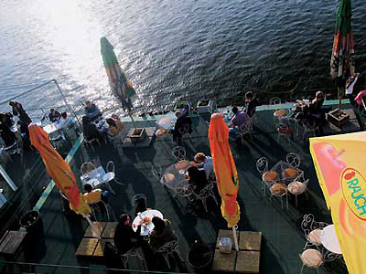
VIP区
普通区

Slide 23
VI系统1

Slide 24
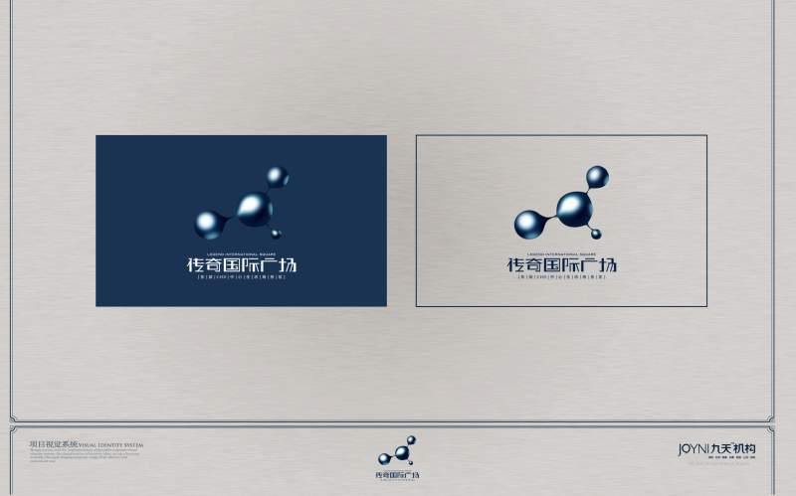

Slide 25
LOGO释义：
以主图形和特殊字体为主形象；
主图形为水珠形式，代表本案湖景、生态的价值特性；
中间的水珠代表本案，周边的水珠代表周边的商务群体和其他配套、价值，
周边水珠逐渐向中心水珠凝聚，意喻着本案所占据的区位、配套和其他价值都为本案所用，成就传奇国际更大的传奇。

Slide 26
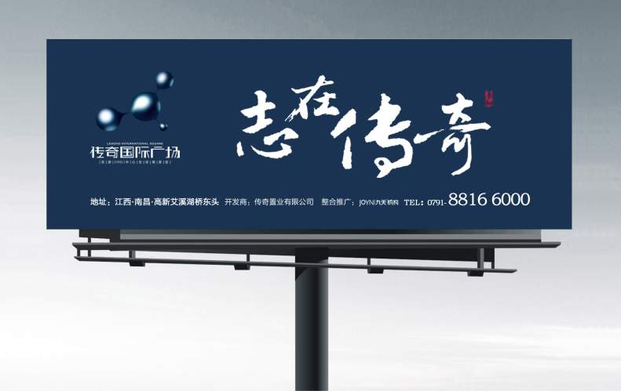

Slide 27
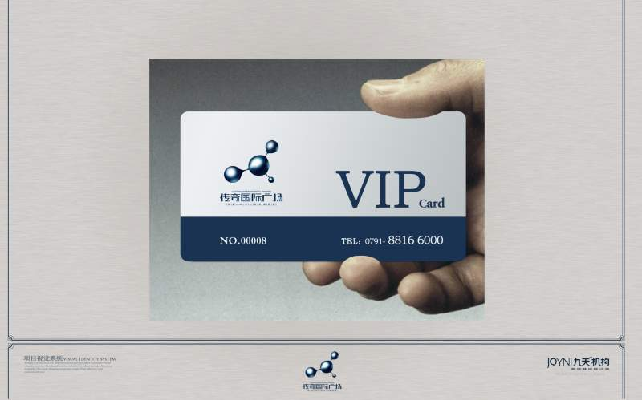

Slide 28
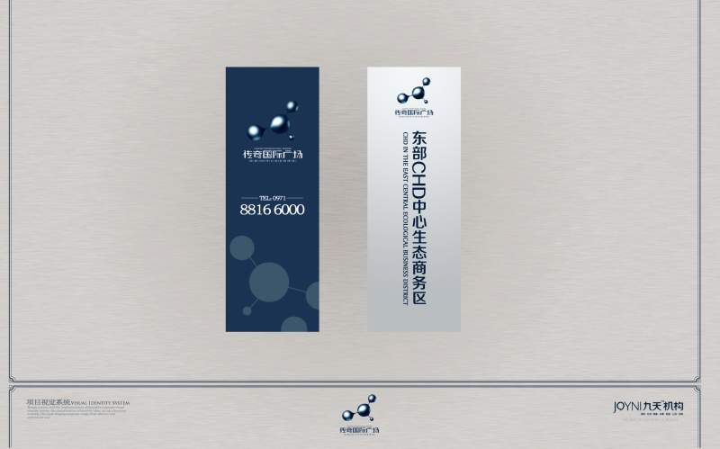

Slide 29
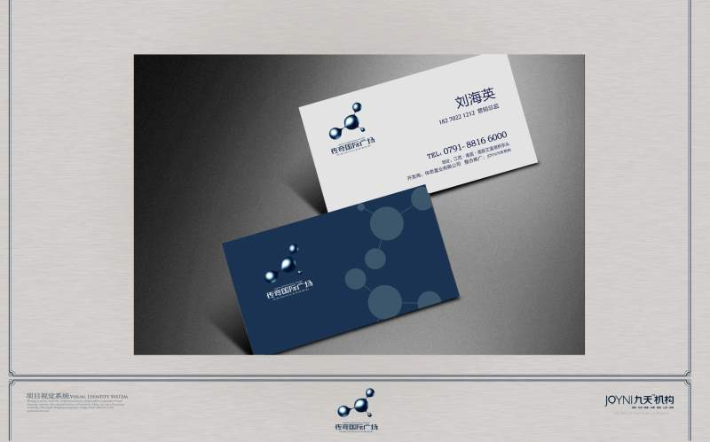

Slide 30
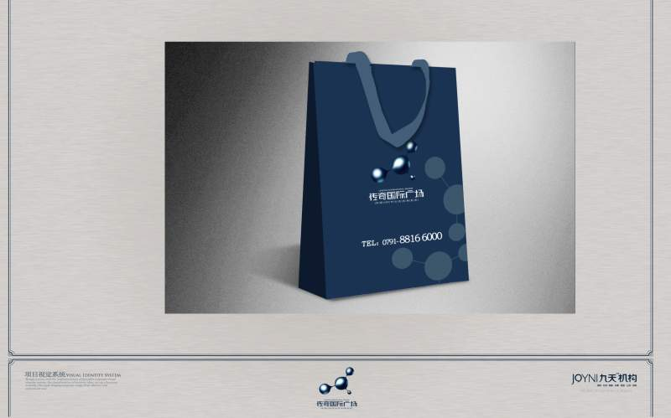

Slide 31
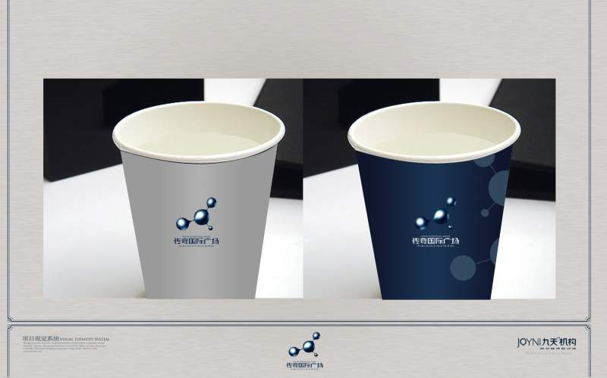

Slide 32
VI系统2

Slide 33


Slide 34
LOGO释义：
以字体为主形象，特别以书法字凸显“传奇”二字，即沉稳又张扬，即时尚又具有品质。
别具一格的创意排版形式，也与项目目标客群性格特质相契合：不拘，洒脱，充满智慧。

Slide 35
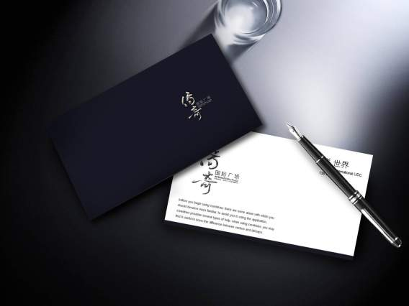

Slide 36


Slide 37
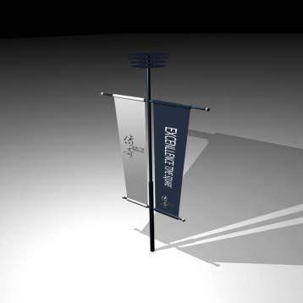
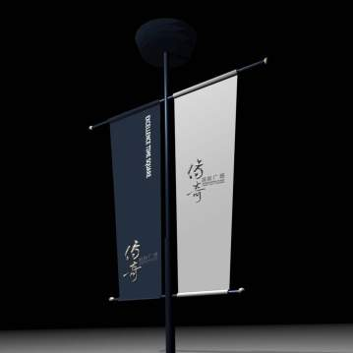

Slide 38
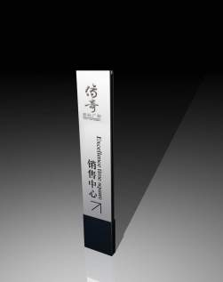
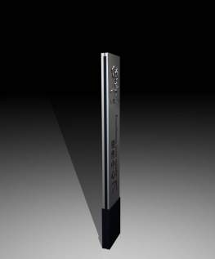
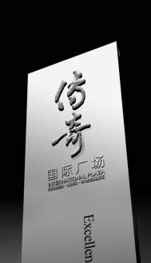

Slide 39
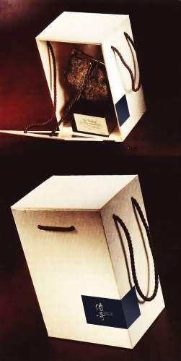
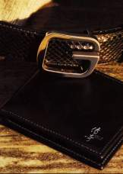


Slide 40
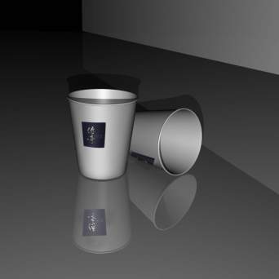
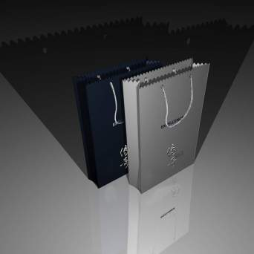

Slide 41
VI系统3

Slide 42


Slide 43
LOGO释义：
以主体图形及特殊字体结合为形象；
主体图形根据传奇的英文释义“legend”的首字母L为创意，结合本案主要楼体的“L”形的排布形式，内部细节参与考量玻璃帷幕上的波光倒影形式，使整个LOGO硬中带柔，层次丰满。
本LOGO拥有十分耐看的图形处理，并且十分便于用于延展设计。

Slide 44
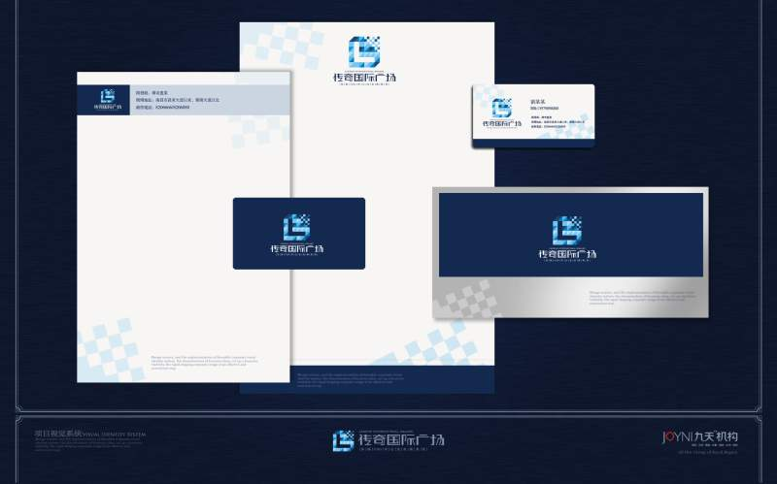

Slide 45
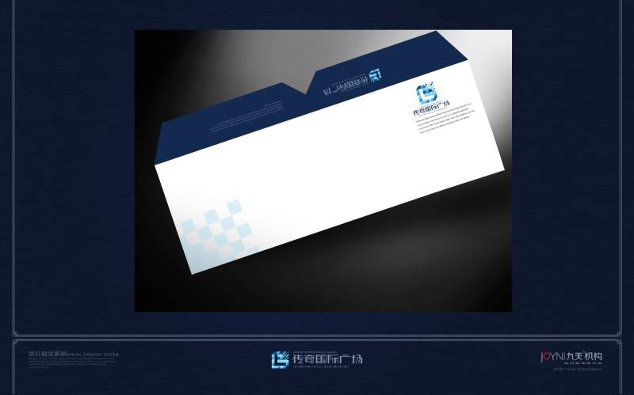

Slide 46
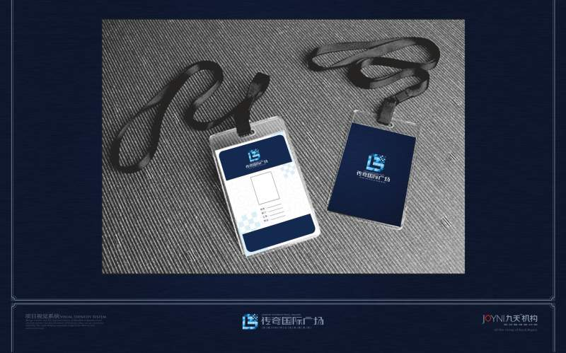

Slide 47
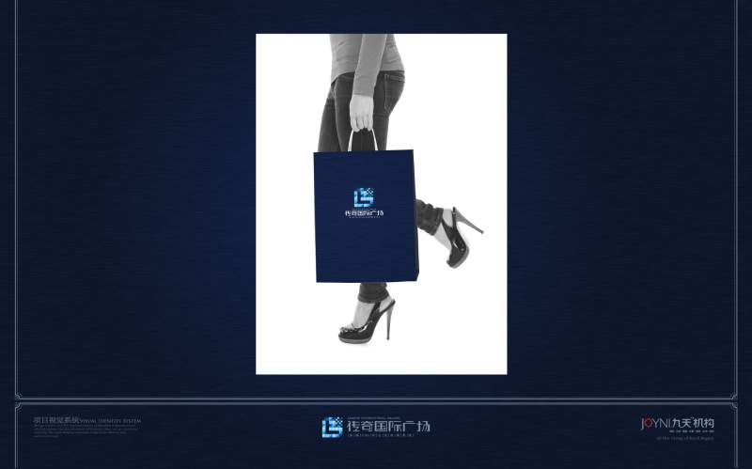

Slide 48
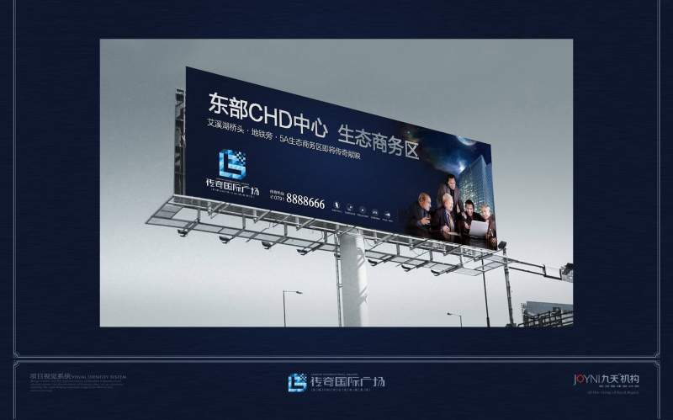

Slide 49
VI系统4

Slide 50
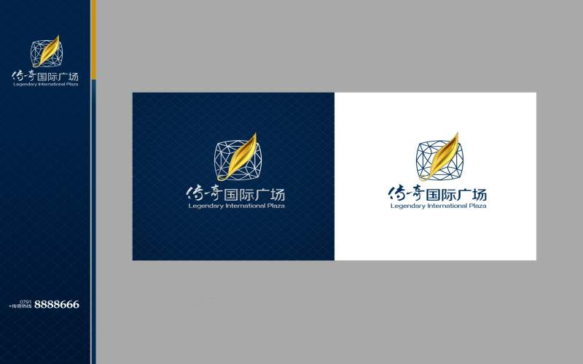

Slide 51
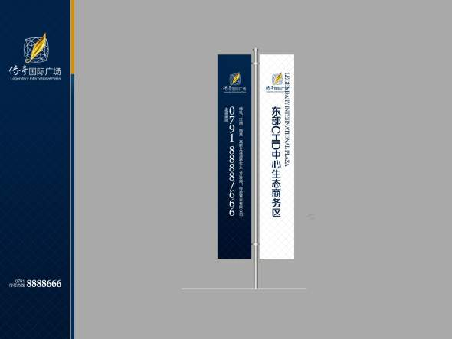

Slide 52
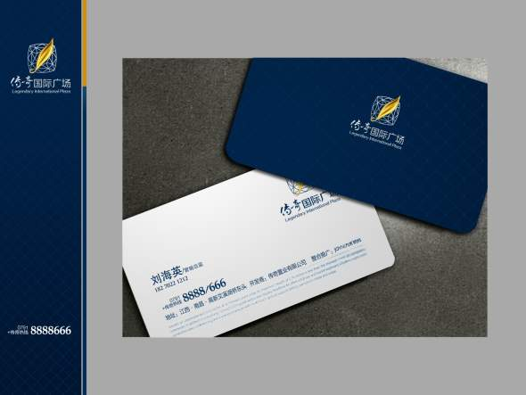
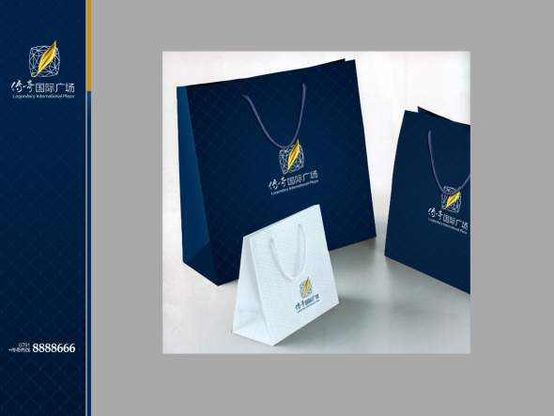

Slide 53
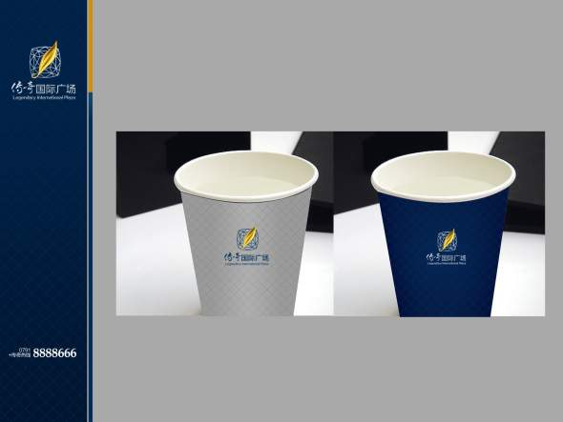

Slide 54
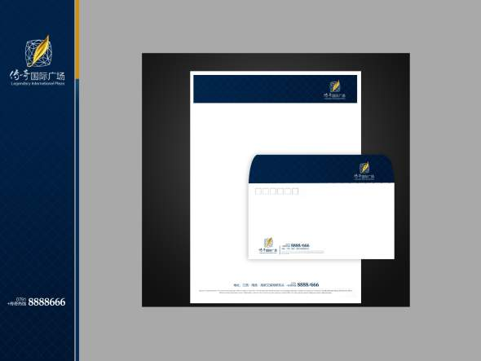

Slide 55
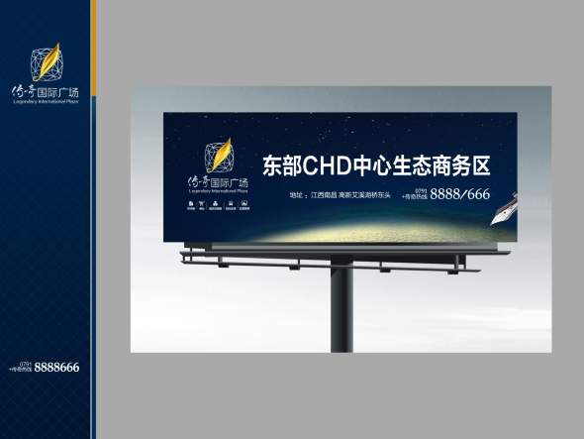

Slide 56
，
没有完美的个人，只有完美的团队；我们，一直在路上

